Slide 1
kintone
cybozu-ish editable PPT components
身份识别来自 kintone/cybozu，审美标准重新定义为干净、可编辑、业务导向。
native shapes
clean hierarchy
business modules
現場
管理
input
approve

Slide 2
Title / section chrome patterns
cybozu-ish component library
SECTION 01
kintone
大きな主張を先に置く
业务改善の全体像
白 / 浅米色 + 黄色规则线。标题强，说明短。
Section slides should feel calm, not decorative.
02

Slide 3
Problem / insight card set
cybozu-ish component library
課題整理
情報が散在
承認が遅い
01
02
紙、Excel、メールに分かれ、最新版と担当が見えない。
確認、差戻し、証跡管理が人に依存する。
集計が属人化
横展開しにくい
03
04
転記と集計が増え、改善の判断が遅れる。
業務ごとに型が違い、成功パターンを再利用できない。
03

Slide 4
App pack icon tile set
cybozu-ish component library
業務アプリ
マスター
OK
!
UP
DB
31
ID
申請
承認
報告
集計
カレンダー
社員
%
R
分析
改善
app pack map: repeatable, editable, not screenshot-first
04

Slide 5
Workflow / process components
cybozu-ish component library
1
2
3
4
申請
確認
承認
集計
現場が入力
担当が確認
上長が判断
自動で可視化
抜け漏れを減らし、進捗と証跡を同じ画面で確認
05

Slide 6
Dashboard mockup + callout pattern
cybozu-ish component library
状況を一画面で確認
一覧、グラフ、アラートを同じ文脈で見せる。
改善ポイントを共有
担当、期限、次アクションを短い言葉で固定する。
横展開しやすい型
業務ごとに同じ構造を使い回せるようにする。
06

Slide 7
Solution map / before-after modules
cybozu-ish component library
Before
After
紙
メール
Excel
個別確認
申請
承認
集計
改善
One shared kintone work system
07

Slide 8
Role / responsibility components
cybozu-ish component library
人物插画不作为默认风格。业务场景优先用角色标签、责任分工和流程节点表达，避免粗糙 clip-art 拉低质感。
現場担当
承認者
管理部門
経営層
支援担当
input
approve
control
review
support
責任分工表
業務入力
R
A
C
-
S
差戻し確認
R
A
C
-
S
月次レポート
C
A
R
I
S
Default rule: no people/mascot drawings unless approved visual assets are available.
08

Slide 9
Product intro page skeleton
cybozu-ish component library
製品紹介
現場の情報を一つの業務アプリに集約
Screenshot-first ではなく、必要な画面だけを枠に入れ、周辺説明は editable な callout として残す。
入力・一覧・集計を同じ場所に
提案資料では UI の忠実再現より、何が変わるかを短く示す。
利用者
daily input
09

Slide 10
Industry proposal one-pager
cybozu-ish component library
製造業向け
設備・品質・受発注の現場データを横断管理
1 枚で課題、パック構成、導入後の見え方を示す提案骨格。
現場入力
承認・通知
改善分析
01
02
03
設備点検、不良、作業記録を標準フォーム化。
異常値や差戻しを担当者へすぐ共有。
月次集計と改善アクションを同じ型で管理。
Proposal rule: fewer screenshots, stronger claim title, editable business structure.
10

Slide 11
Implementation path / next action
cybozu-ish component library
導入ステップ
1
2
3
4
現状整理
小さく構築
現場検証
横展開
対象業務と帳票を確認
1 業務からアプリ化
入力負荷と権限を調整
成功パターンを他部門へ
次のアクション: 対象業務を 1 つ選び、30 分で画面と運用を確認
11

Slide 12












Approved character / scenario assets 1/5
cybozu-ish component library
既存資料から抽出した透明背景 PNG。人物やキャラクターは画像資産として使い、説明・矢印・役割ラベルは editable PPT elements で重ねる。
CHAR-001 blue tie avatar
CHAR-002 three-person chat
CHAR-003 business chat
CHAR-004 dark suit avatar
工作人物
工作人物
工作人物
工作人物
CHAR-005 business man
CHAR-006 glasses avatar
CHAR-007 clipboard person
CHAR-008 clipboard person 2
工作人物
工作人物
工作人物
工作人物
CHAR-009 business suit
CHAR-010 business suit 2
CHAR-011 woman casual
CHAR-012 woman clipboard
工作人物
工作人物
工作人物
工作人物
Use policy: one illustration family per slide; do not mix these with rough native-shape people.
12

Slide 13









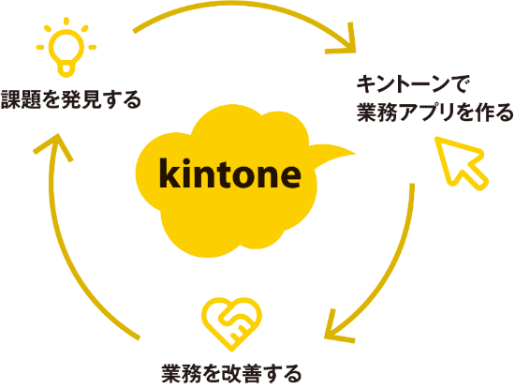
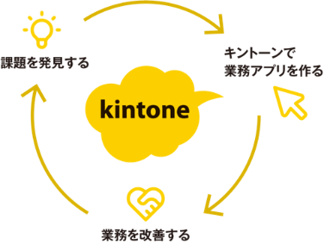

Approved character / scenario assets 2/5
cybozu-ish component library
既存資料から抽出した透明背景 PNG。人物やキャラクターは画像資産として使い、説明・矢印・役割ラベルは editable PPT elements で重ねる。
CHAR-013 woman avatar
CHAR-014 business woman
CHAR-015 celebration
CHAR-016 construction worker
工作人物
工作人物
工作人物
工作人物
CHAR-017 construction worker 2
CHAR-018 kintone box
CHAR-019 kintone mascot
CHAR-020 helmet helper
工作人物
kintone角色
kintone角色
kintone角色
CHAR-021 kintone cloud
CHAR-022 kintone loop 2
CHAR-023 kintone loop
CHAR-024 waving mascot 3
kintone云形
业务场景图
业务场景图
kintone云小人
Use policy: one illustration family per slide; do not mix these with rough native-shape people.
13

Slide 14












Approved character / scenario assets 3/5
cybozu-ish component library
既存資料から抽出した透明背景 PNG。人物やキャラクターは画像資産として使い、説明・矢印・役割ラベルは editable PPT elements で重ねる。
CHAR-025 waving mascot 4
CHAR-026 waving mascot
CHAR-027 waving mascot 2
CHAR-028 explain chart
kintone云小人
kintone云小人
kintone云小人
线稿工作小人
CHAR-029 operate dashboard
CHAR-030 document work
CHAR-031 laptop work
CHAR-032 pain point
线稿工作小人
线稿工作小人
线稿工作小人
线稿工作小人
CHAR-033 remote collaboration
CHAR-034 active team
CHAR-035 group icon
CHAR-036 meeting table
线稿工作小人
橙色人物图标
橙色人物图标
橙色人物图标
Use policy: one illustration family per slide; do not mix these with rough native-shape people.
14

Slide 15







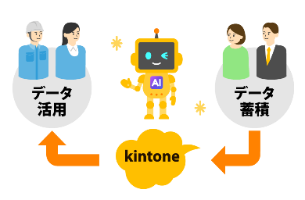

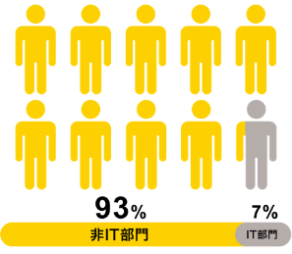


Approved character / scenario assets 4/5
cybozu-ish component library
既存資料から抽出した透明背景 PNG。人物やキャラクターは画像資産として使い、説明・矢印・役割ラベルは editable PPT elements で重ねる。
CHAR-037 team table
CHAR-038 user icon
CHAR-039 woman icon 2
CHAR-040 woman icon
橙色人物图标
橙色人物图标
橙色人物图标
橙色人物图标
CHAR-041 question scene
CHAR-042 approved workflow
CHAR-043 AI team loop
CHAR-044 data flow
工作人物
业务场景图
业务场景图
业务场景图
CHAR-045 message workflow
CHAR-046 user segment
CHAR-047 presentation
CHAR-048 helmet worker
业务场景图
业务场景图
工作人物
工作人物
Use policy: one illustration family per slide; do not mix these with rough native-shape people.
15

Slide 16


Approved character / scenario assets 5/5
cybozu-ish component library
既存資料から抽出した透明背景 PNG。人物やキャラクターは画像資産として使い、説明・矢印・役割ラベルは editable PPT elements で重ねる。
CHAR-049 field worker
CHAR-050 two-person workstation
工作人物
工作人物
Use policy: one illustration family per slide; do not mix these with rough native-shape people.
16

